Slide 1
Atelier pédagogique et réflexif
Comment exploiter la visite d’un musée militaire avec des élèves ?
Objectif : Concevoir une démarche pédagogique permettant d’utiliser la visite du MMPark de la Wantzenau avec une classe ?
Scénario pédagogique au choix :
1. Aborder différents aspects de la Seconde Guerre mondiale en réalisant une exposition à partir des collections du MMPark ;
2. Traiter la Seconde Guerre mondiale en partant de l’étude d’un objet du musée.
Proposition d’axes de réflexion :
Quels choix pédagogiques envisager ?
Quels travaux concrets demander aux élèves ?
Comment intégrer des aspects muséographiques et/ou scénographiques ?
Place dans la progression
Un temps d’exploitation ultérieure
Un temps de sortie
au musée

Slide 2
PROPOSITION 1
Aborder différents aspects de la Seconde Guerre mondiale en réalisant une exposition à partir des collections du MMPark.
Place dans la progression
Un temps d’exploitation ultérieure
Un temps de sortie
au musée
Aborder le programme par le concret, possibilité de coupler avec un autre musée ou site
Deux heures de visite en semi-autonomie
3 à 4 séances co-animées par les professeurs d’Histoire, de Français et documentaliste
1
Une découverte
du musée : déambulation encadrée par le professeur
(30 minutes)
Après avoir traité en classe des totalitarismes, la Seconde Guerre mondiale, la France défaite et occupée
1
Réflexion, propositions, discussion et choix des modalités de l’organisation de l’exposition (1 séance)
2
Un moment de cours dialogué : ressentis des élèves, consignes de travaux de groupes et exemple.
(10 à 15 minutes)
2
Réalisation d’un panneau par groupe : recherches complémentaires, ressources, mise en page (2 à 3 séances)
Une dynamique de projet pouvant aboutir à plusieurs formes d’évaluations
(fin de chapitre, oral du DNB, compétences, etc.)
3
Un travail en autonomie par groupes (1h15)

Slide 3

Le temps de sortie
au musée
1
2
Déambulation/découverte encadrée
(30 minutes)
Un moment de mise en commun/
Cours dialogué
(10 à 15 minutes)
Se repérer dans les lieux : les sections, le cheminement, etc.
Identifier les possibilités thématiques en lien avec le programme traité en classe
Identifier quelques grandes catégories d’objets (armes, vie quotidienne, décorations, etc.)
Exprimer des impressions personnelles sur le musée (ses collections, son organisation, etc.)
Définition des grands thèmes abordés : la violence des combats/la guerre d’anéantissement, le totalitarisme nazi, collaboration/régime de Vichy, la Résistance, la France libre, les théâtres d’opération, les femmes dans la guerre, etc.
Structurer une réflexion sur la muséographie à partir du ressenti des élèves et en évoquant :
l’intérêt historique de la collection ;
les difficultés d’accès : surabondance d’objets, manque d’informations (absence de cartels), etc. ;
les fonctions d’un tel musée : aspects mémoriels, conservation d’un patrimoine, transmission d’un discours historique, diffusion d’un esprit de défense, etc.

Slide 4
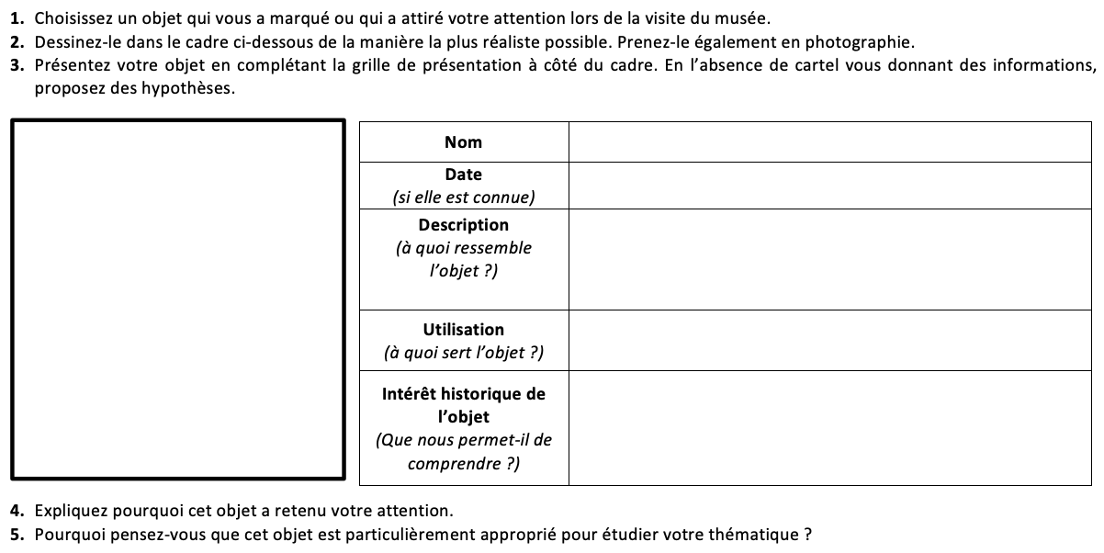
3
Travail en autonomie en groupe (1h15)
Attribuer un aspect de la Seconde Guerre mondiale différent à chaque groupe ;
Choisir quelques objets ou documents (3 à 5) qui semblent pertinents pour l’étude de la thématique ;
Faire analyser chaque objet à l’aide d’un questionnement.

Slide 5
Un temps d’exploitation ultérieure
1
2
Définir les modalités d’organisation de l’exposition : Concevoir sa muséographie et sa scénographie
Réflexion, propositions, discussions
(1 séance)
Réalisation d’un panneau par groupe :
Croiser les objets choisis avec le cours
Faire des recherches complémentaires
Mettre en en page son travail
(2 à 3 séances)
Réflexions par groupe
Propositions des groupes
Discussions de classe
Réaliser un texte explicatif présentant la thématique sur laquelle le groupe a travaillé.
L’illustrer par l’analyse des 3 objets du MMPark choisis : possibilité de croiser avec des documents (témoignages, sources, textes d’historiens, etc.)
Intégrer les visuels collectés lors de la sortie et proposer des cartels.
Choix communs
Titre de l’exposition
Titres des sections/panneaux
Ordre chronologique
Conventions graphiques des textes : taille, style, couleurs, etc.
Positions des visuels, titres, textes sur les panneaux
Actions envisageables autour de l’exposition : vernissage, médiations à destination des parents, d’autres classes, etc.

Slide 6
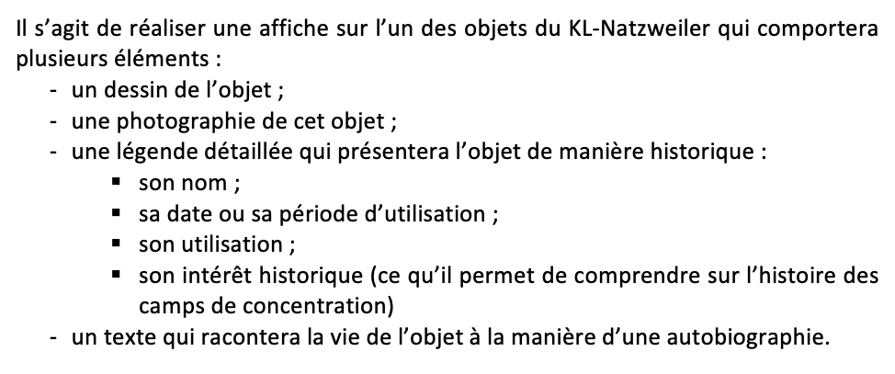
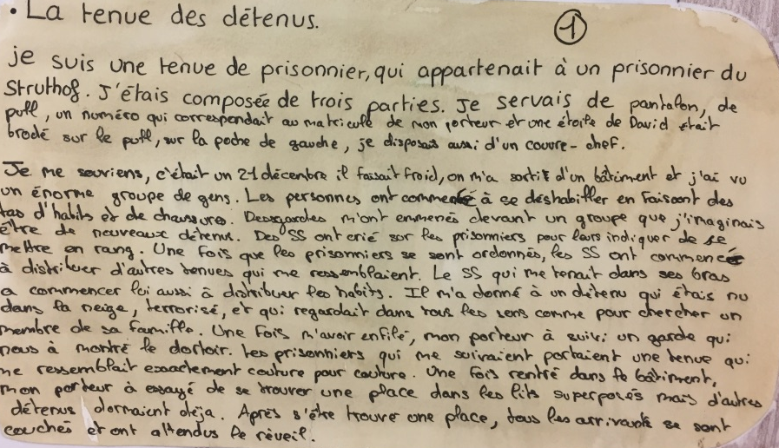
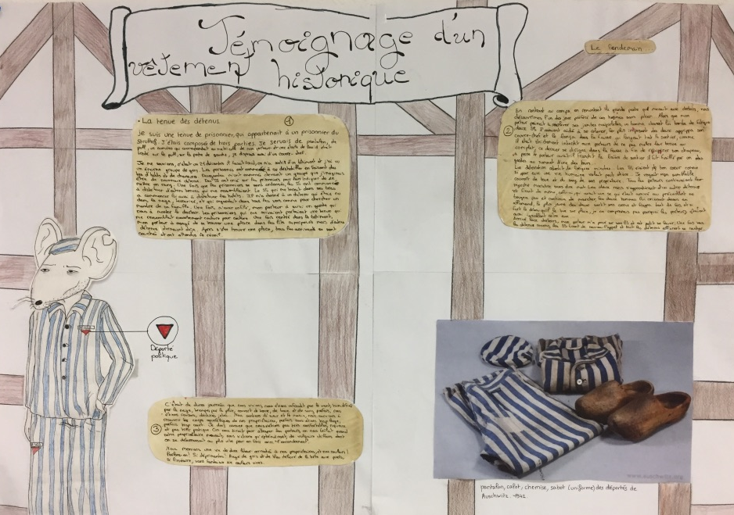
Exemple de travail interdisciplinaire
Histoire - Français

Slide 7
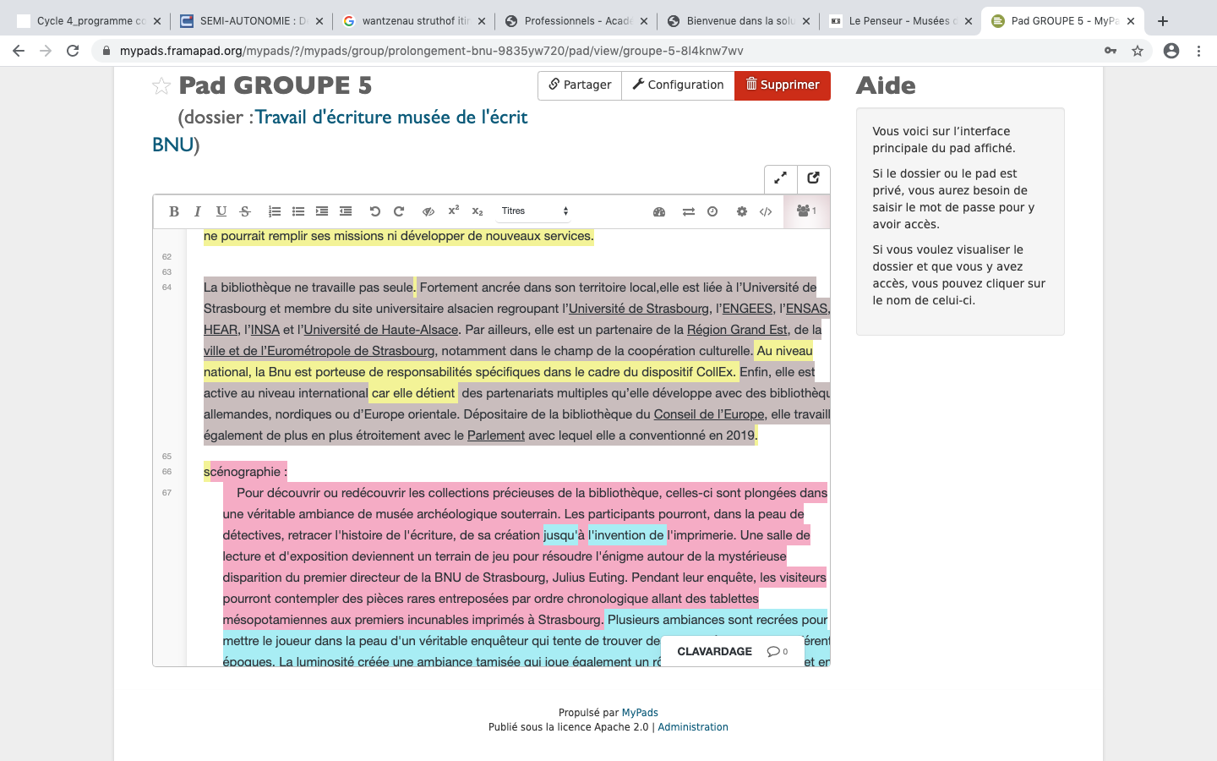
Exemples de ressources en ligne facile d’accès
L’éditeur de textes collaboratif FRAMAPAD :
Créer des PADS, produire des textes en groupe et échanger à distance
https://framapad.org

Slide 8
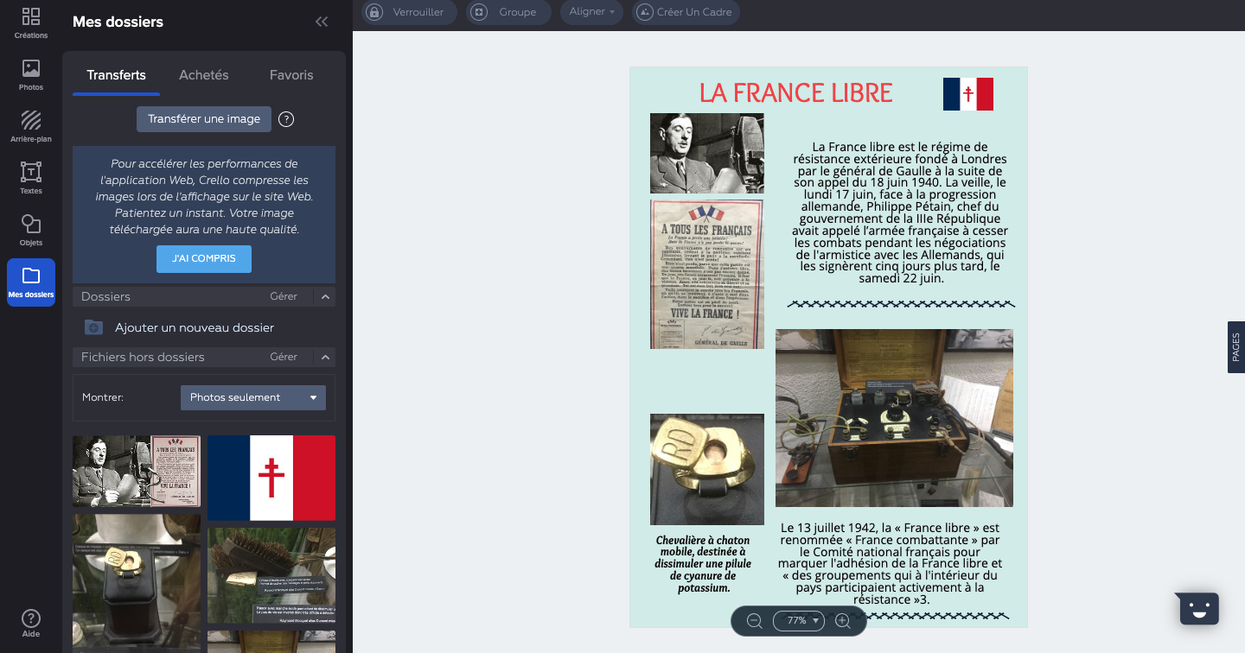
Le logiciel gratuit de conception graphique en ligne CRELLO :
Mettre en page l’affiche à partir des textes rédigés et des visuels collectés
https://crello.com/fr/home/

